Slide 1
12308
· · ·
12308火车订票系统
By 黑作坊

Slide 2
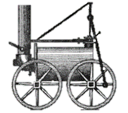
目录
Contents
功能与特色
系统概要
分工细则
产品展示

Slide 3
功能与特点
01

Slide 4
车票查询（3种方式）
01
用户注册登录
02
05
//管理员登录
功能
06
信息修改
03
CSWADI
//查询修改用户
查购退车票
04
07
//增删改运行计划
Notes:
左边一列为用户，右边一列是管理员

Slide 5
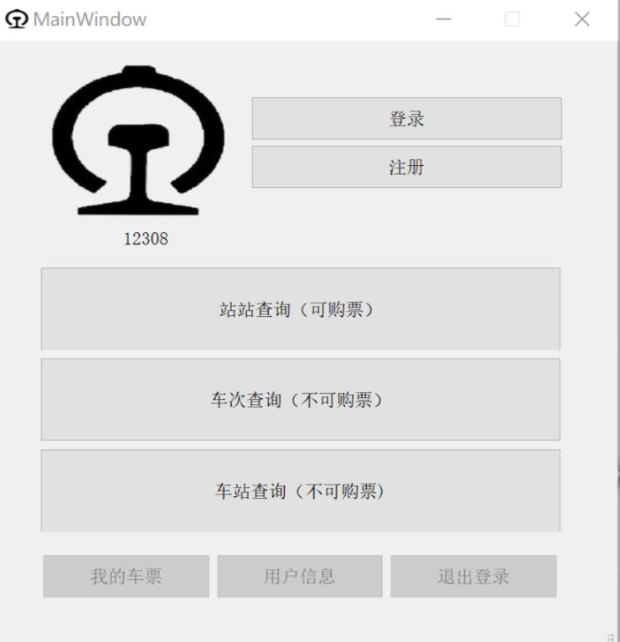
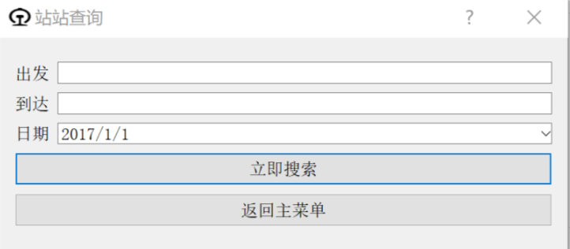
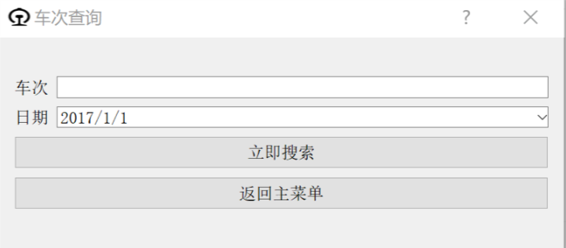

· · ·
01
主菜单

Slide 6
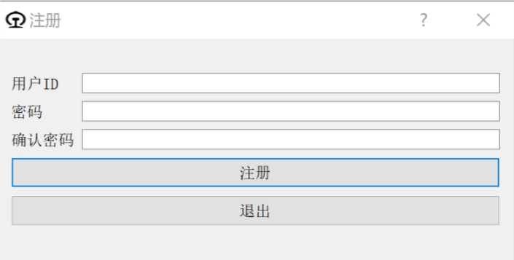
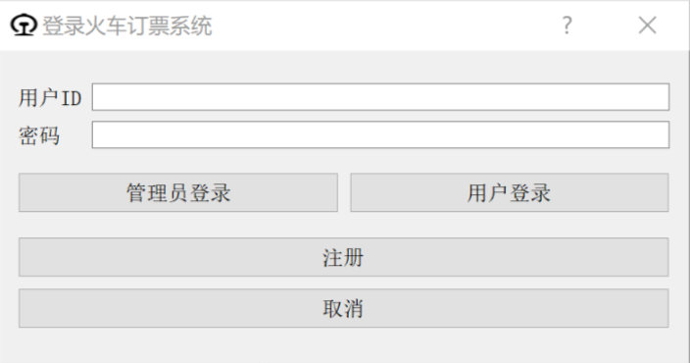
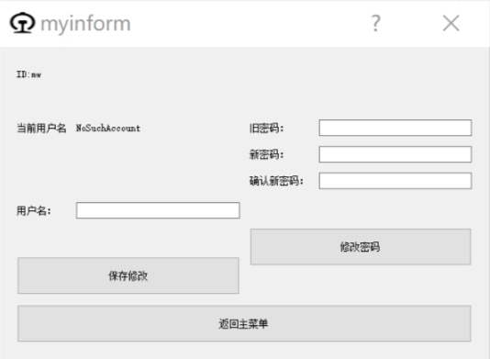
· · ·
02
登录注册

Slide 7
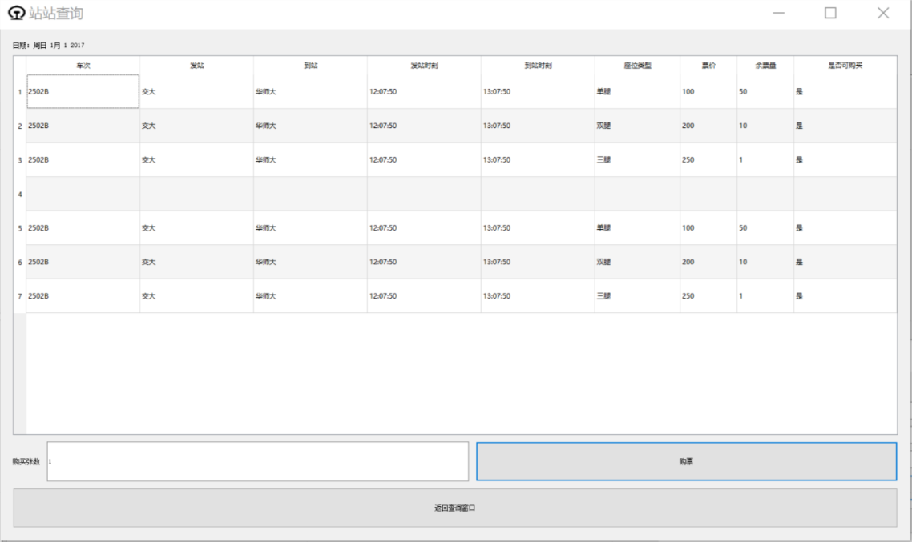
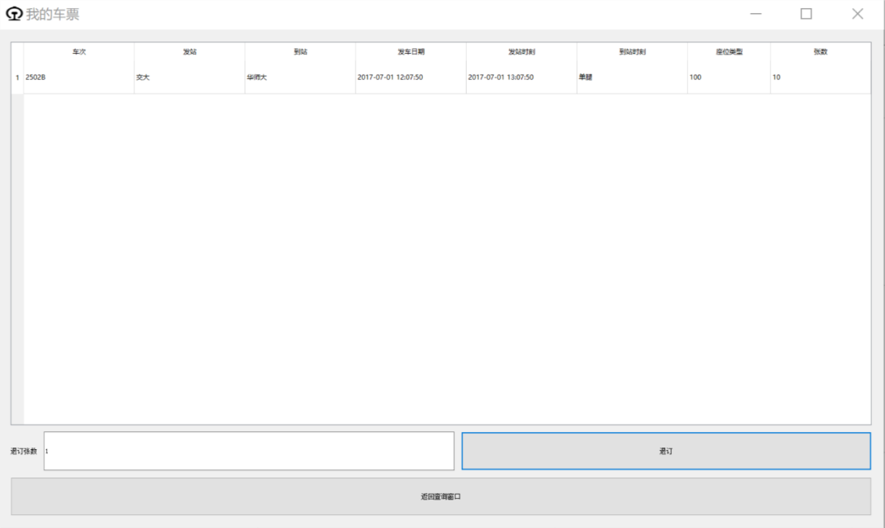
· · ·
03
车票购买与退订

Slide 8
前后端分离
01
简洁易用的UI
02
04
查询自动补全
特色
CSWADI
多种查票方式
03
05
//无需付款购票

Slide 9
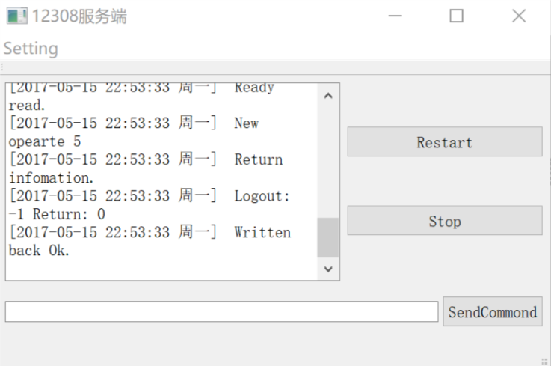
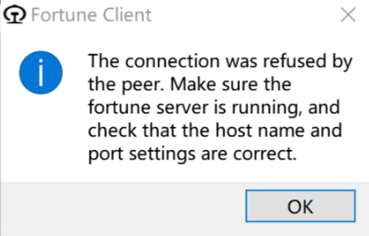
· · ·
01
前后端分离

Slide 10
02
系统概要

Slide 11
· · ·
01
设计思路
后端数据库
图片
图片
内容1
内容2
服务器通信
内容1
内容2
图片
图片
服务器通信
内容1
内容2

Slide 12
· · ·
02
标题
图片
内容标题
· 内容
图片
内容标题
· 内容
图片
图片
内容标题
· 内容
内容标题
· 内容

Slide 13
03
标题

Slide 14
· · ·
3
标题
2015年
标题内容
内容1
内容2
2013年

Slide 15
·
·
·
……
………………
…………………………
……………………………………
………………………………………………
…………………………………………………………
………………………………………………………………………………………………………………………………………………………………………………
…………………………………………
………………
图片

Slide 16
04
产品展示

Slide 17



可以在下列情况使用
不限次数的用于您个人/公司、企业的商业演示。
拷贝模板中的内容用于其它幻灯片母版中使用。
不可以在以下情况使用
用于任何形式的在线付费下载。
收集整理我们发布的免费资源后，刻录光碟销售。
PPT模板下载：www.1ppt.com/moban/ 行业PPT模板：www.1ppt.com/hangye/
节日PPT模板：www.1ppt.com/jieri/ PPT素材下载：www.1ppt.com/sucai/
PPT背景图片：www.1ppt.com/beijing/ PPT图表下载：www.1ppt.com/tubiao/
优秀PPT下载：www.1ppt.com/xiazai/ PPT教程： www.1ppt.com/powerpoint/
Word教程： www.1ppt.com/word/ Excel教程： www.1ppt.com/excel/
资料下载： www.1ppt.com/ziliao/ PPT课件下载：www.1ppt.com/kejian/
范文下载： www.1ppt.com/fanwen/ 试卷下载： www.1ppt.com/shiti/
教案下载： www.1ppt.com/jiaoan/ PPT论坛： www.1ppt.cn

